Slide 1
每周报告3.22
1.软著编写——先前代码整理汇总、制作源程序
清单、完成用户手册的提纲部分
2.设备安装——完成了深度学习工作站的组装工 作，配置了部分软件开发环境
3.学术会议——参加生物传感器小组组会，学习 相关的科研进展

Slide 2
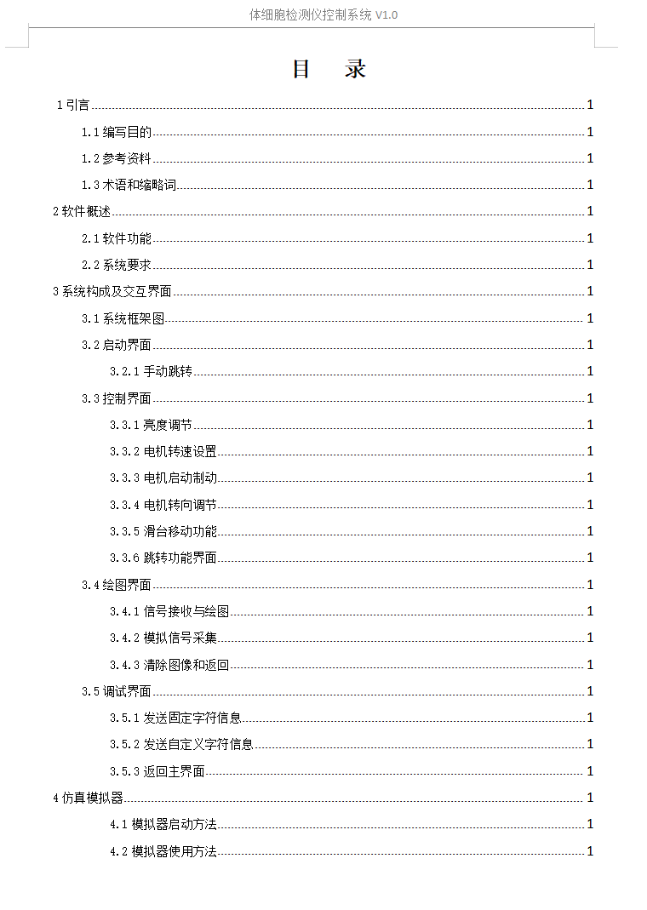
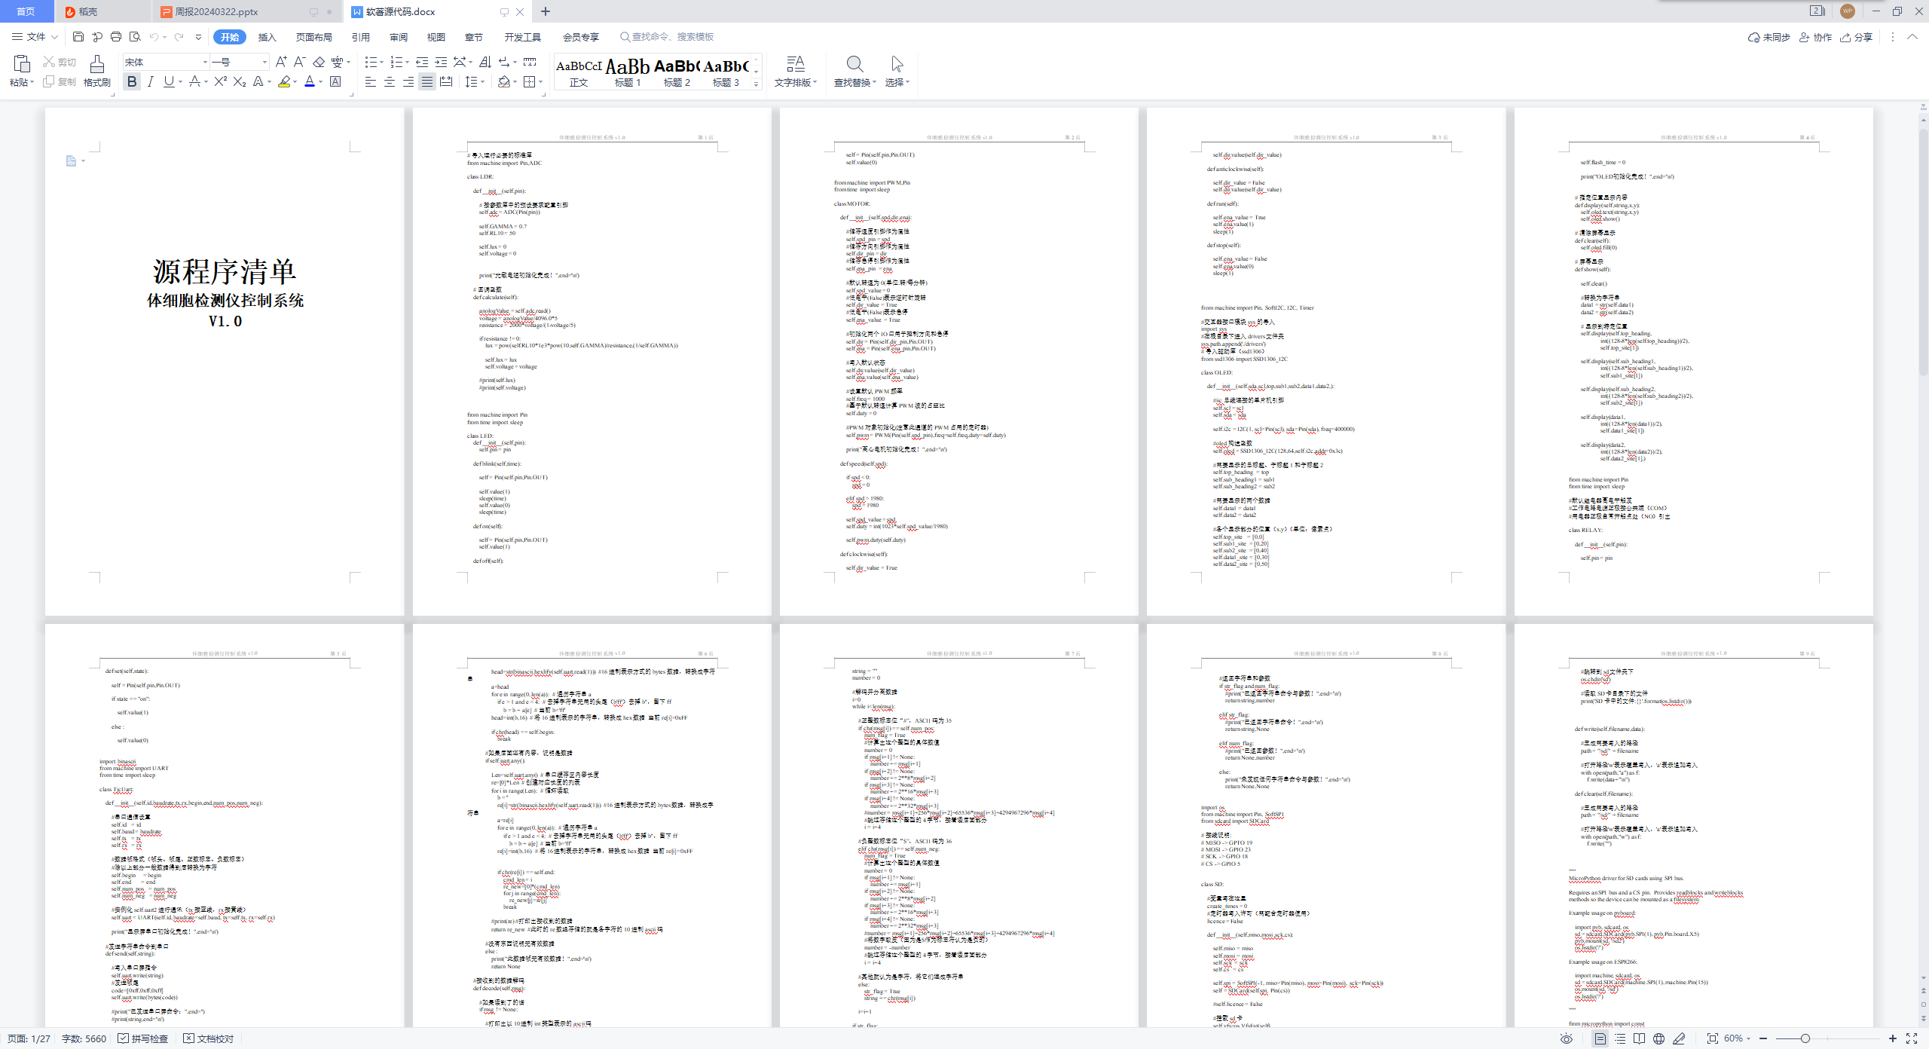
1.软著编写——软著申请进展
主要了完成了软件著作权申请材料中的源程序清单的整理工作，总共汇总了包括GUI界面和ESP32驱动程序在内的代码1500行左右。完成用户手册目录的编写。

Slide 3
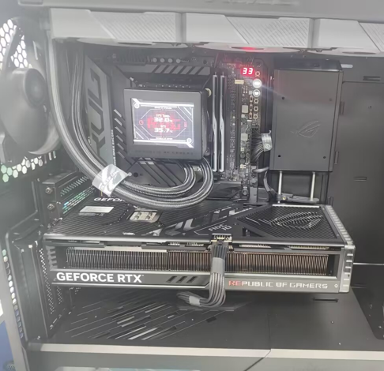
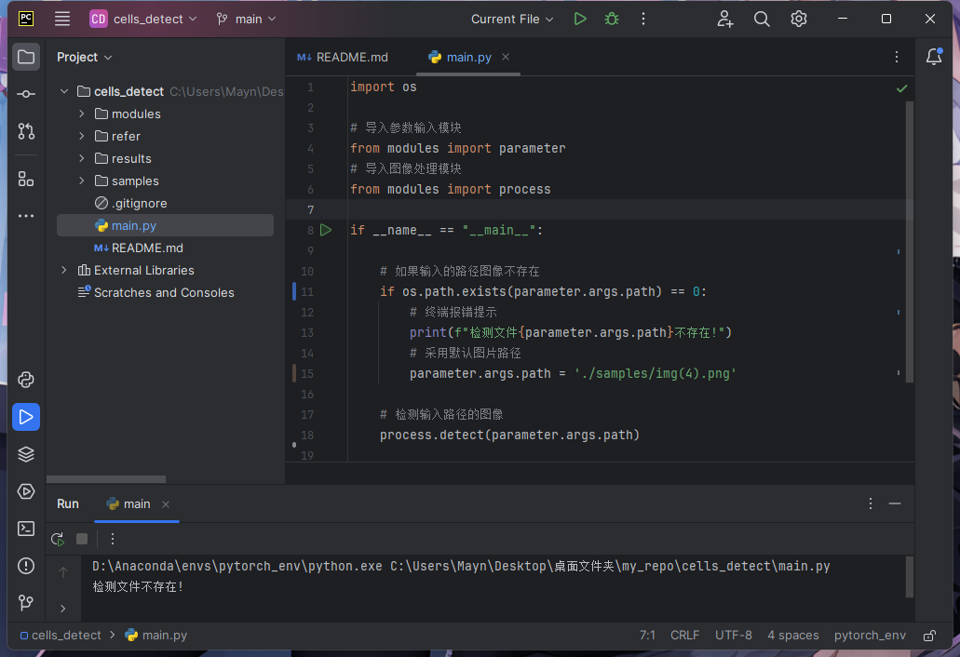
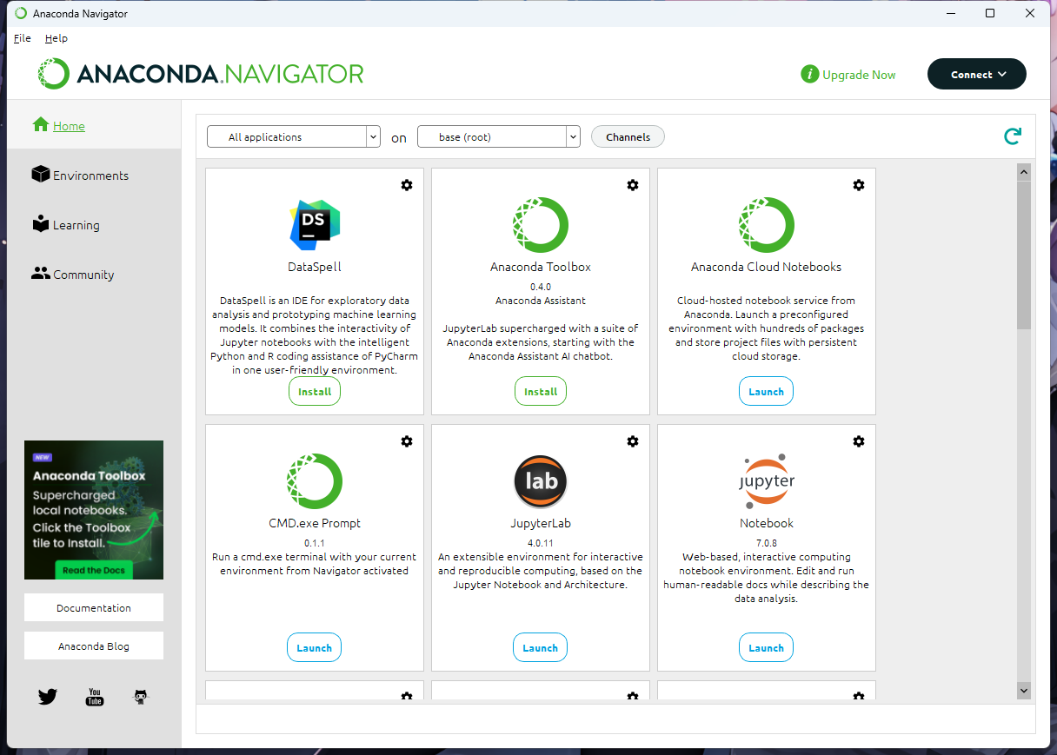
2.设备安装——深度学习工作站的组装、软件环境配置
完成硬件的组装，软件开发环境的配置。

Slide 4
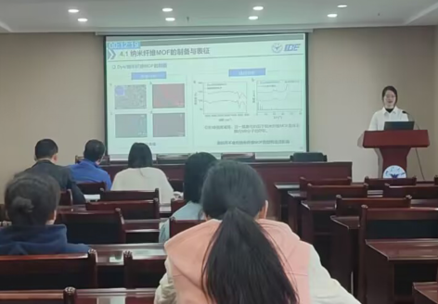
3.学术会议——参加生物传感器小组组会
参加师兄师姐的毕业预答辩，学习研究课题相关的科研经验。主要涉及到生物传感器的研发和便携式仪器的研制。

